Slide 1
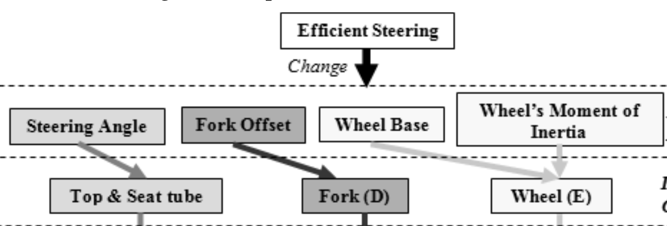
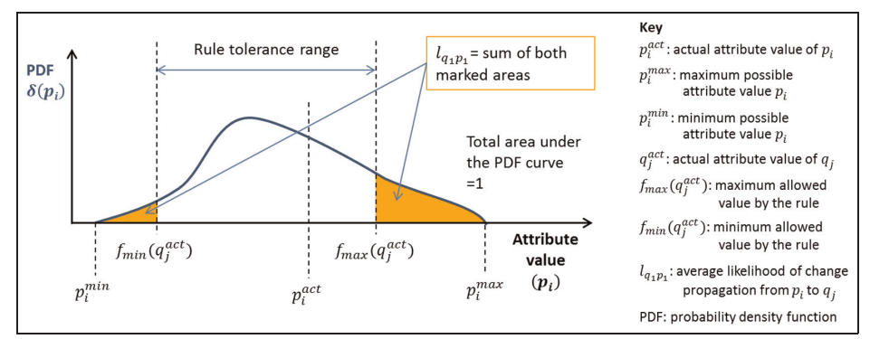

여러 기능적 요구사항으로 인한 설계변경을 대처하기 위한 grouping and sequence
Engineering change management with DP level.
Choose optimal bundle set of FRs and order
FRs (FR₁ … FR₃ … FR₅)
Group₁) : {FR₁ FR₃}
Group₂) : {FR₅}
Group₃) : {FR₂ FR₄ }
➔
G₂ → G₁→ G₃
Grouping
Sequence
여러 설계 변경 대안 (DP)
실제 DP의 compatibility 관계를 바탕으로
* N개를 k개로 묶고 sequence 하는 것은 NP-hard
Notes:
Direct cost : 단순 그 모듈을 통해 FR을 해결하는 과정속에서 발생하는 cost
Additional effort : 앞 단의 candidate로 인한 PC와의 dependency를 relaxation 하는 노력 → platform 간의 independence를 유지하기 위한 maintenance effort
Need (release) management strategy with considering (pre-planned) platform life cycle
Identification of component combination from various candidates that deal with customer requirement - Need microscopic view of adaptability (Module or component level) - Change management with unchangeable (= product platform) component - Additional effort to reduce the impact towards platform vs platform maturity acceleration
그래서 어떤 decision을 하고 싶은가.
Platform renewal의 시점을 선택
Platform 을 새로 만들것인지, 기존 platform으로 만들어야 하는지
기존에 정한 platform lifecycle 동안의 cost & duration이 가장 적은 decision을 선정. (With DP)

Slide 2
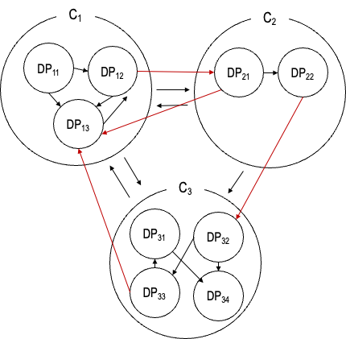
C₁
C₂
FR → set of DP (설계 변경 옵션)
DP₁₁
DP₁₂
DP₂₁
DP₂₂
Alternative 1
Alternative 2
Alternative 3
DP₂₁↑
DP₂₂↑
DP₃₁↓
DP₃₃↓
DP₁₃
FR₁
DP₁₁↑
DP₂₁↑
DP₃₃↓
Choose one
DP₁₂↑
DP₁₃↑
Parameter relationship (intra & within)
C₃
Comp |  | Comp. 1 |  |  | Comp. 2 |  | Comp. 3
 | DP | 1 | 2 | 3 | 1 | 2 | 1 | 2 | 3 | 4
Comp. 1 | 1 | x
 | 2 | -0.4 | x | -0.1
 | 3 | 0.6 | 0.3 | x | -0.5 |  |  |  | 0.7
Comp.2 | 1 |  | 0.2 |  | x
 | 2 |  |  |  | 1 | x
Comp .3 | 1 |  |  |  |  |  | x |  | 0.4
 | 2 |  |  |  |  | 0.3 |  | x
 | 3 |  |  |  |  |  |  | -0.3 | x
 | 4 |  |  |  |  |  | 0.5 | -0.4 |  | x
DP₃₁
DP₃₂
DP₃₃
DP₃₄
-1≤ x ≤ 1
Notes:
Direct cost : 단순 그 모듈을 통해 FR을 해결하는 과정속에서 발생하는 cost
Additional effort : 앞 단의 candidate로 인한 PC와의 dependency를 relaxation 하는 노력 → platform 간의 independence를 유지하기 위한 maintenance effort
Need (release) management strategy with considering (pre-planned) platform life cycle
Identification of component combination from various candidates that deal with customer requirement - Need microscopic view of adaptability (Module or component level) - Change management with unchangeable (= product platform) component - Additional effort to reduce the impact towards platform vs platform maturity acceleration
그래서 어떤 decision을 하고 싶은가.
Platform renewal의 시점을 선택
Platform 을 새로 만들것인지, 기존 platform으로 만들어야 하는지
기존에 정한 platform lifecycle 동안의 cost & duration이 가장 적은 decision을 선정. (With DP)

Slide 3
C₁
C₂
다중 FR문제 → set of DP (설계 변경 옵션)
DP₁₁
DP₁₂
DP₂₁
DP₂₂
Alternative 1
Alternative 2
Alternative 3
DP₂₁↑
DP₂₂↑
DP₃₁↓
DP₃₃↓
DP₁₃
DP₁₁↑
DP₂₁↑
DP₃₃↓
Choose one
FR₁
DP₁₂↑
DP₁₃↑
…
C₃
Alternative 1
Alternative 2
Alternative k
DP₃₁
DP₃₂
DP₅₁↑
DP₄₃↑
DP₅₂↓
FR₂
DP₁₁↓
DP₄₁↑
DP₃₁↑
DP₃₂↑
Choose one
DP₃₃
DP₃₄
Alternative 1
Alternative 2
…
Alternative l
FR₃
DP₁₄↑
DP₂₂↑
DP₂₃↓
DP₂₄↓
DP₂₁↑
DP₂₂↑
DP₃₁↓
Choose one
DP₂₁↑
DP₁₃↑
Notes:
Direct cost : 단순 그 모듈을 통해 FR을 해결하는 과정속에서 발생하는 cost
Additional effort : 앞 단의 candidate로 인한 PC와의 dependency를 relaxation 하는 노력 → platform 간의 independence를 유지하기 위한 maintenance effort
Need (release) management strategy with considering (pre-planned) platform life cycle
Identification of component combination from various candidates that deal with customer requirement - Need microscopic view of adaptability (Module or component level) - Change management with unchangeable (= product platform) component - Additional effort to reduce the impact towards platform vs platform maturity acceleration
그래서 어떤 decision을 하고 싶은가.
Platform renewal의 시점을 선택
Platform 을 새로 만들것인지, 기존 platform으로 만들어야 하는지
기존에 정한 platform lifecycle 동안의 cost & duration이 가장 적은 decision을 선정. (With DP)

Slide 4
FR grouping(?) <without considering DP relation>
Comp | Comp. 1 |  |  | Comp. 2 |  | Comp. 3
DP | 1 | 2 | 3 | 1 | 2 | 1 | 2 | 3 | 4
FR. 1 | 1 |  |  | 1 |  |  |  |  | -1
 |  | 1 | 1
 | 1 | 1 |  |  |  | -1 |  | -1
FR. 2 |  | 1 | 1 |  |  | 1 | 1
 | -1 |  | -1 | 1 | 1 |  |  | 1
 | 1 |  |  | 1 |  | 1
 | -1 | -1 |  | 1 |  | 1 | 1
FR. 3 |  |  |  | 1 | 1 |  | -1 |  | -1
 |  |  | 1 |  | 1 |  | 1 | 1
Good group
- FR₁₁ & FR₂₃
= 2
No synergy
- FR₁₁ & FR₂₁
= 0
Negative group
- FR₁₃ & FR₂₄
= -3
Group 1 : FR1 & FR2 = {FR₁₁ , FR₂₃}
FR의 candidate를 기준으로 grouping
그러나 이것은 Direct interaction만 고려
Indirect flow도 고려가 필요함.
Group 2 : FR3 = {FR₃₁}

Slide 5
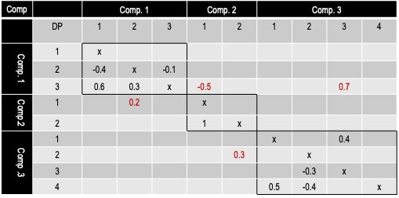
FR grouping and sequencing with considering DP relation
Parameter relationship (intra & within)
Multiple candidates per FR
schuh (2017)
Clarkson (2013)
DP의 관계 (change propagation)을 고려하여
FR들의 Grouping & sequence를 해보자.
To minimize rework duration
FR grouping을 통한
Redesign duration
감소.
순서에 따라,
DP의 관계가 달라짐.
(likelihood, impact)

Slide 6
최종 목표
0) FR을 처리할 수 있는 다수의 candidates 존재
1) DP (parameter)의 관계들을 바탕으로하여
2) 여러 FR을 만족할 수 있는 대안들을 선택
[grouping / sequencing]
ex) 여러 FR의 conflict (DP) vs synergy.
ex) 앞단의 결과가 뒷단의 input
3) 보여줄 수 있는 output은?
- rework duration 줄이기
- Cost 최소
- Iteration 줄이기
- Number of redesigned component 줄이기

Slide 7
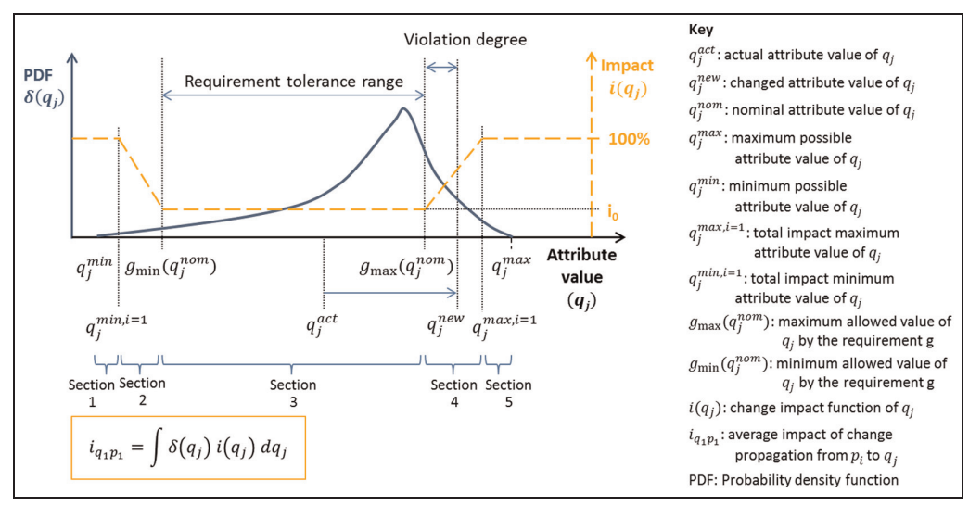
Sequence의 의미는 redeisgn 됨에 따라, impact 와 likelihood가 상이해짐.
앞단의 FR를 처리함에 따라

Slide 8
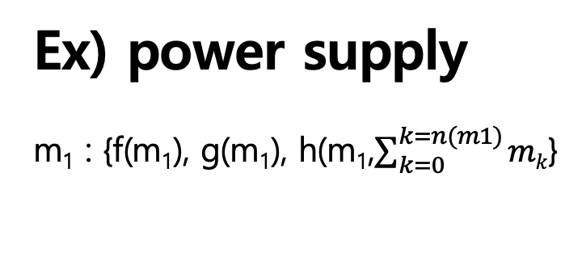
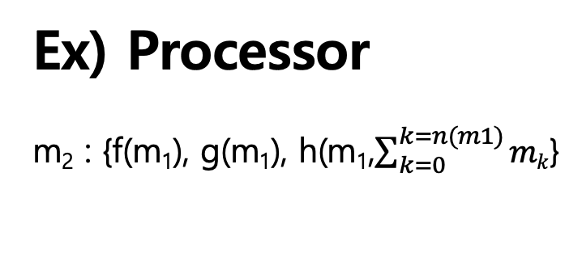
Ex) power supply
m₁ : {f(m₁), g(m₁), h(m₁,$\sum_{k=0}^{k=n(m1)}{mk}$}
Ex) Processor
m₂ : {f(m₁), g(m₁), h(m₁,$\sum_{k=0}^{k=n(m1)}{mk}$}
{perf / Spec / constraint}
{perf / Spec / constraint}
f(m₁) :
g(m₁) :
h(m₁, m₂} :
- 파워 용량
Core & thread 수
f(m₂)
g(m₂)
h(m₂, m₁}
4) 특정 모듈의 Specification 상에서의 관계.
즉, 핵심 / 다른 spec으로
이때, 무게를 줄인다거나, 크기를 줄이려는데,
실제 그게 가능한가? 실제 spec들간의 관계를 통해, 그것이 실현 가능한가 혹은 어느정도의 work가 필요한가. 등등
Interface
Voltage & current
무게
크기
Interface
voltage & current
무게
크기
Interface type
Power consumption
Interface type
(1)
One module’s main specification
affect
The other module specifications
(2)
One module’s specification
=
The other one’s constraint
(1) physical limitations
(2) electrical compatibility
(3) performance requirements
Interface가 다인가..? + performance requirement

Slide 9
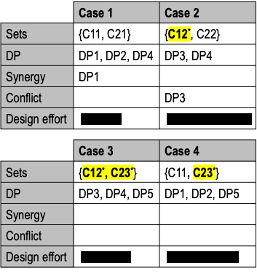
여러 기능적 요구사항을 다루기 위한 ‘설계변경 대안 선정’ 방법론
Customer
domain
Functional Domain
Physical Domain
Candidate
1) DP1↑ , DP2↑
2) DP4↑ , DP3↓
FR₁
CN
1) DP1↑ , DP4↓
FR₂
2) DP3↑
3) DP5↑
: synergy
Assemble of each best option
: conflict
≠
: depends on CPM
Best option for global FR
* N개를 k개로 묶고 sequence 하는 것은 NP-hard
Notes:
Direct cost : 단순 그 모듈을 통해 FR을 해결하는 과정속에서 발생하는 cost
Additional effort : 앞 단의 candidate로 인한 PC와의 dependency를 relaxation 하는 노력 → platform 간의 independence를 유지하기 위한 maintenance effort
Need (release) management strategy with considering (pre-planned) platform life cycle
Identification of component combination from various candidates that deal with customer requirement - Need microscopic view of adaptability (Module or component level) - Change management with unchangeable (= product platform) component - Additional effort to reduce the impact towards platform vs platform maturity acceleration
그래서 어떤 decision을 하고 싶은가.
Platform renewal의 시점을 선택
Platform 을 새로 만들것인지, 기존 platform으로 만들어야 하는지
기존에 정한 platform lifecycle 동안의 cost & duration이 가장 적은 decision을 선정. (With DP)

Slide 10
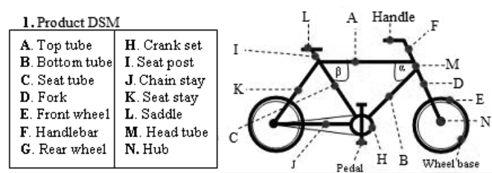
추상화 하기 이전에, 전체적인 로직 (얘가 이거 하려고 하는구나!)
자전거 제품 구조 / DP단위로의 관계
설계 변경 관리
 |  | A |  |  | B |  | …
 | DP | 1 | 2 | 3 | 1 | 2
A | 1 | x
 | 2 | -0.4 | x | -0.1
 | 3 | 0.6 | 0.3 | x | -0.5
B | 1 |  | 0.2 |  | x
 | 2 |  |  |  | 1 | x
…
FRs (FR₁, FR₂, FR₃, FR₄)
+
- 조향성 증가
- 안전성 증가
- 속도 증가
- 속도 제어 향상
Given
Decision
FR₁ (조향성 증가)
안정성 증가
* N개를 k개로 묶고 sequence 하는 것은 NP-hard
Notes:
Direct cost : 단순 그 모듈을 통해 FR을 해결하는 과정속에서 발생하는 cost
Additional effort : 앞 단의 candidate로 인한 PC와의 dependency를 relaxation 하는 노력 → platform 간의 independence를 유지하기 위한 maintenance effort
Need (release) management strategy with considering (pre-planned) platform life cycle
Identification of component combination from various candidates that deal with customer requirement - Need microscopic view of adaptability (Module or component level) - Change management with unchangeable (= product platform) component - Additional effort to reduce the impact towards platform vs platform maturity acceleration
그래서 어떤 decision을 하고 싶은가.
Platform renewal의 시점을 선택
Platform 을 새로 만들것인지, 기존 platform으로 만들어야 하는지
기존에 정한 platform lifecycle 동안의 cost & duration이 가장 적은 decision을 선정. (With DP)

Slide 11
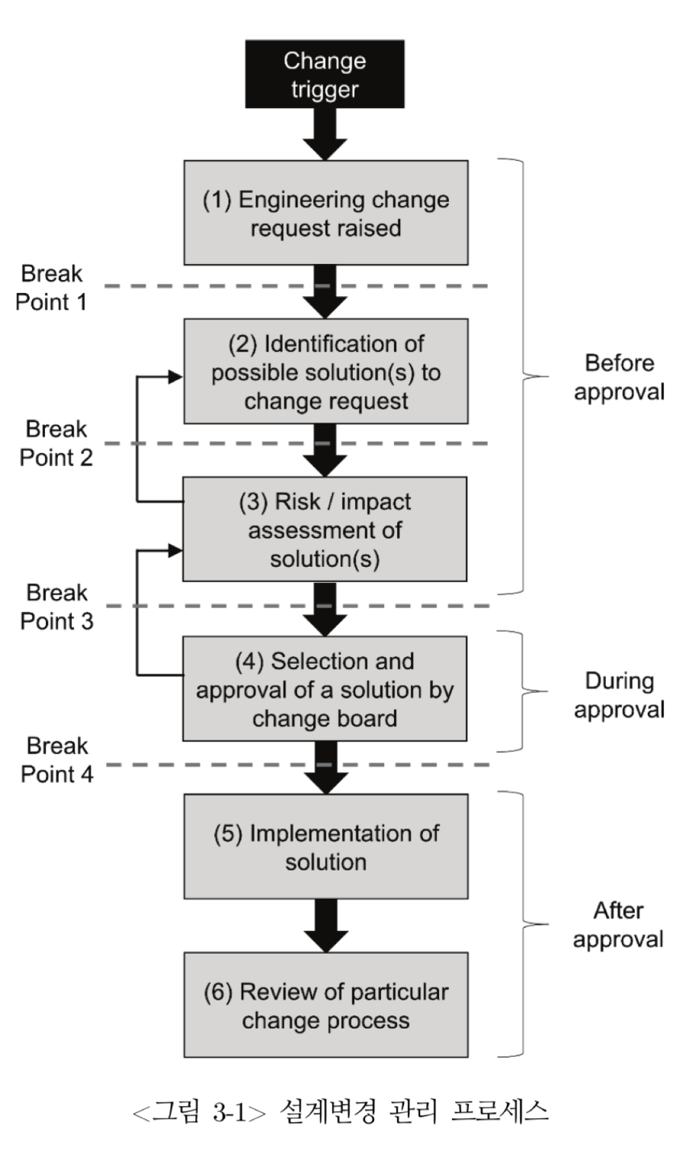
Jarret (2011)

Slide 12

C₁
C₂
단일 Functional requirement → multiple DP options
DP₁₁
DP₁₂
DP₂₁
DP₂₂
Option 1
Option 2
Option 3
DP₁₁↑
DP₂₁↑
DP₃₃↓
DP₂₁↑
DP₂₂↑
DP₃₁↓
DP₃₃↓
DP₁₃
FR₁
DP₁₂↑
DP₁₃↑
Design parameter relationship (likelihood & impact)
C₃
Comp |  | Comp. 1 |  |  | Comp. 2 |  | Comp. 3
 | DP | 1 | 2 | 3 | 1 | 2 | 1 | 2 | 3 | 4
Comp. 1 | 1 | x
 | 2 | 0.4 | x | 0.1
 | 3 | 0.6 | 0.3 | x | 0.5 |  |  |  | 0.7
Comp.2 | 1 |  | 0.2 |  | x | 1
 | 2 |  |  |  |  | x
Comp .3 | 1 |  |  |  |  |  | x |  | 0.4
 | 2 |  |  |  |  | 0.3 |  | x
 | 3 |  |  |  |  |  |  | 0.3 | x
 | 4 |  |  |  |  |  | 0.5 | 0.4 |  | x
DP₃₁
DP₃₂
Comp |  | Comp. 1 |  |  | Comp. 2 |  | Comp. 3
 | DP | 1 | 2 | 3 | 1 | 2 | 1 | 2 | 3 | 4
Comp. 1 | 1 | x
 | 2 | 0.4 | x | 0.1
 | 3 | 0.6 | 0.3 | x | 0.5 |  |  |  | 0.7
Comp.2 | 1 |  | 0.2 |  | x | 1
 | 2 |  |  |  |  | x
Comp .3 | 1 |  |  |  |  |  | x |  | 0.4
 | 2 |  |  |  |  | 0.3 |  | x
 | 3 |  |  |  |  |  |  | 0.3 | x
 | 4 |  |  |  |  |  | 0.5 | 0.4 |  | x
DP₃₃
DP₃₄
0 ≤ x ≤ 1
Notes:
Direct cost : 단순 그 모듈을 통해 FR을 해결하는 과정속에서 발생하는 cost
Additional effort : 앞 단의 candidate로 인한 PC와의 dependency를 relaxation 하는 노력 → platform 간의 independence를 유지하기 위한 maintenance effort
Need (release) management strategy with considering (pre-planned) platform life cycle
Identification of component combination from various candidates that deal with customer requirement - Need microscopic view of adaptability (Module or component level) - Change management with unchangeable (= product platform) component - Additional effort to reduce the impact towards platform vs platform maturity acceleration
그래서 어떤 decision을 하고 싶은가.
Platform renewal의 시점을 선택
Platform 을 새로 만들것인지, 기존 platform으로 만들어야 하는지
기존에 정한 platform lifecycle 동안의 cost & duration이 가장 적은 decision을 선정. (With DP)

Slide 13
FR grouping <without considering DP interface compatibility>
Comp | Comp. 1 |  |  | Comp. 2 |  | Comp. 3
DP | 1 | 2 | 3 | 1 | 2 | 1 | 2 | 3 | 4
FR. 1 | 1 |  |  | 1 |  |  |  |  | -1
 |  | 1 | 1
 | 1 | 1 |  |  |  | -1 |  | -1
FR. 2 |  | 1 | 1 |  |  | 1 | 1
 | -1 |  | -1 | 1 | 1 |  |  | 1
 | 1 |  |  | 1 |  | 1
 | -1 | -1 |  | 1 |  | 1 | 1
FR. 3 |  |  |  | 1 | 1 |  | -1 |  | -1
 |  |  | 1 |  | 1 |  | 1 | 1
No synergy
- FR₁₁ & FR₂₁
= 0
Good group
- FR₁₁ & FR₂₃
}
- FR₁₂ & FR₂₁
= 2
Negative group
- FR₁₃ & FR₂₄
= -3
Group 1 : FR1 & FR2 = {FR₁₁ , FR₂₃}
FR의 candidate을 기준으로 grouping
- 그러나 이것은 Direct interaction만 고려
- Indirect flow도 고려가 필요함.
Group 2 : FR3 = {FR₃₁}

Slide 14
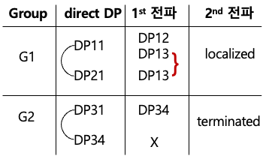
여러 기능적 요구사항으로 인한 설계변경을 위한 systematic 방법론
C₁
C₂
DP options of each FR
Choose DP options set of multiple FR
DP₁₁
DP₁₂
DP₂₁
DP₂₂
ㄱ
Option 1
Option 2
Option l
FR₁
FR₂
FR₃
- DP₂₁↑
- DP₂₂↑
- DP₃₁↓
- DP₃₃↓
Option l
Option 1
Option m
DP₁₃
FR₁
- DP₁₁↑
- DP₂₁↑
- DP₃₃↓
- DP₁₂↑
- DP₁₃↑
…
- DP₂₁↑
- DP₂₂↑
- DP₃₁↓
- DP₃₃↓
- DP₂₁↑
- DP₂₂↑
- DP₃₁↓
- DP₃₁↓
- DP₃₂↑
ㄱ
C₃
Option 1
Option 2
Option k
Options relation check
DP₃₁
DP₃₂
FR₂
- DP₁₁↓
- DP₄₁↑
- DP₃₁↑
- DP₃₂↑
- DP₅₁↑
- DP₄₃↑
- DP₅₂↓
Synergy
…
DP₂₁ DP₂₂ DP₃₁
Irrelevant
DP₃₂ DP₃₃
If conflict:
break
DP₃₃
DP₃₄
Conflict
ㄱ
Option 1
Option 2
Option m
DP propagation analysis
- DP₁₄↑
- DP₂₂↑
- DP₂₃↓
- DP₂₄↓
- DP₂₁↑
- DP₂₂↑
- DP₃₁↓
FR₃
- DP₂₁↑
- DP₁₃↑
…
Notes:
Direct cost : 단순 그 모듈을 통해 FR을 해결하는 과정속에서 발생하는 cost
Additional effort : 앞 단의 candidate로 인한 PC와의 dependency를 relaxation 하는 노력 → platform 간의 independence를 유지하기 위한 maintenance effort
Need (release) management strategy with considering (pre-planned) platform life cycle
Identification of component combination from various candidates that deal with customer requirement - Need microscopic view of adaptability (Module or component level) - Change management with unchangeable (= product platform) component - Additional effort to reduce the impact towards platform vs platform maturity acceleration
그래서 어떤 decision을 하고 싶은가.
Platform renewal의 시점을 선택
Platform 을 새로 만들것인지, 기존 platform으로 만들어야 하는지
기존에 정한 platform lifecycle 동안의 cost & duration이 가장 적은 decision을 선정. (With DP)

Slide 15
iteration (revisited) 횟수 / 전체 변경되어야 할 DP 수 / 저 값이 어떤 차이를 만들어내는지. (단순 숫자의 유무로만 고려한 내용)
FR grouping and sequencing with considering DP interface compatibility
1) FR₁₁ & FR₂₃ ={DP₁₁, DP₂₁, DP₃₁, DP₃₄}
2) FR₁₂ & FR₂₁ ={DP₁₂, DP₁₃, DP₃₁, DP₃₂}
 |  | Comp. 1 |  |  | Comp. 2 |  | Comp. 3
 | DP | 1 | 2 | 3 | 1 | 2 | 1 | 2 | 3 | 4
Comp. 1 | 1 | x
 | 2 | 0.4 | x | 0.1
 | 3 | 0.6 | 0.3 | x | 0.5 |  |  |  | 0.7
Comp.2 | 1 |  | 0.2 |  | x | 1
 | 2 |  |  |  |  | x
Comp .3 | 1 |  |  |  |  |  | x |  | 0.4
 | 2 |  |  |  |  | 0.3 |  | x
 | 3 |  |  |  |  |  |  | 0.3 | x
 | 4 |  |  |  |  |  | 0.5 | 0.4 |  | x
 |  | Comp. 1 |  |  | Comp. 2 |  | Comp. 3
 | DP | 1 | 2 | 3 | 1 | 2 | 1 | 2 | 3 | 4
Comp. 1 | 1 | x
 | 2 | 0.4 | x | 0.1
 | 3 | 0.6 | 0.3 | x | 0.5 |  |  |  | 0.7
Comp.2 | 1 |  | 0.2 |  | x | 1
 | 2 |  |  |  |  | x
Comp .3 | 1 |  |  |  |  |  | x |  | 0.4
 | 2 |  |  |  |  | 0.3 |  | x
 | 3 |  |  |  |  |  |  | 0.3 | x
 | 4 |  |  |  |  |  | 0.5 | 0.4 |  | x
Group
direct DP
1st 전파
2nd 전파
Group
direct DP
1st 전파
2nd 전파
DP11
DP12
DP13
DP12
DP13
G1
{
localized
DP21
localized
DP21
DP13
DP13
DP12
G1
DP31
DP34
DP31
DP34
{
G2
terminated
DP34
DP33
DP31
DP34
X
DP32
DP13

Slide 16
FR grouping and sequencing with considering DP interface compatibility
Interface compatibility를 고려한 DP 관계
여러 설계 변경 대안 (DP)
 |  | Comp. 1 |  |  | Comp. 2 |  | Comp. 3
 | DP | 1 | 2 | 3 | 1 | 2 | 1 | 2 | 3 | 4
Comp. 1 | 1 | x
 | 2 | 0.4 | x | 0.1
 | 3 | 0.6 | 0.3 | x | 0.5 |  |  |  | 0.7
Comp.2 | 1 |  | 0.2 |  | x
 | 2 |  |  |  | 1 | x
Comp .3 | 1 |  |  |  |  |  | x |  | 0.4
 | 2 |  |  |  |  | 0.3 |  | x
 | 3 |  |  |  |  |  |  | 0.3 | x
 | 4 |  |  |  |  |  | 0.5 | 0.4 |  | x
Indirect flow
How (?) 방법론 도출
Case 1) FR₁₁ & FR₂₁ : DP₁₁ , DP₁₂ , DP₁₃ → 오히려 DP 관계에서의 iteration을 야기
Case 2) FR₁₂ & FR₂₁ : DP₁₂ , DP₂₁ 고려 → iteration 야기
Case 3) x , y : indirect path에서, 같은 DP을 공유하나, 다른 방향 (부호의 차이)
Case 4) a, b : indirect path에서의 synergy로 인해 duration 감소

Slide 17
최종 목표
0) FR을 처리할 수 있는 다수의 DP options 존재
1) DP (parameter)의 관계들을 바탕으로하여
2) 다중 FR을 고려하여, 각 FR별 설계변경옵션을 선택
[grouping / sequencing]
ex) 여러 FR의 conflict (DP) vs synergy.
ex) 앞단의 결과가 뒷단의 input
3) 보여줄 수 있는 output은?
- rework duration 줄이기
- Cost 최소
- Iteration 줄이기
- Number of redesigned component 줄이기
- design effort 줄이기

Slide 18
여러 기능적 요구사항으로 인한 설계변경을 위한 systematic 방법론
C₁
C₂
DP options of each FR
Choose DP options set of multiple FR
DP₁₁
DP₁₂
DP₂₁
DP₂₂
ㄱ
Option 1
Option 2
Option l
FR₁
FR₂
FR₃
- DP₂₁↑
- DP₂₂↑
- DP₃₁↓
- DP₃₃↓
Option l
Option 1
Option m
DP₁₃
FR₁
- DP₁₁↑
- DP₂₁↑
- DP₃₃↓
- DP₁₂↑
- DP₁₃↑
…
- DP₂₁↑
- DP₂₂↑
- DP₃₁↓
- DP₃₃↓
- DP₂₁↑
- DP₂₂↑
- DP₃₁↓
- DP₃₁↓
- DP₃₂↑
ㄱ
C₃
Option 1
Option 2
Option k
Options relation check
DP₃₁
DP₃₂
FR₂
- DP₁₁↓
- DP₄₁↑
- DP₃₁↑
- DP₃₂↑
- DP₅₁↑
- DP₄₃↑
- DP₅₂↓
Synergy
…
DP₂₁ DP₂₂ DP₃₁
Irrelevant
DP₃₂ DP₃₃
If conflict:
break
DP₃₃
DP₃₄
Conflict
ㄱ
Option 1
Option 2
Option m
DP propagation analysis
- DP₁₄↑
- DP₂₂↑
- DP₂₃↓
- DP₂₄↓
- DP₂₁↑
- DP₂₂↑
- DP₃₁↓
FR₃
- DP₂₁↑
- DP₁₃↑
…
Notes:
Direct cost : 단순 그 모듈을 통해 FR을 해결하는 과정속에서 발생하는 cost
Additional effort : 앞 단의 candidate로 인한 PC와의 dependency를 relaxation 하는 노력 → platform 간의 independence를 유지하기 위한 maintenance effort
Need (release) management strategy with considering (pre-planned) platform life cycle
Identification of component combination from various candidates that deal with customer requirement - Need microscopic view of adaptability (Module or component level) - Change management with unchangeable (= product platform) component - Additional effort to reduce the impact towards platform vs platform maturity acceleration
그래서 어떤 decision을 하고 싶은가.
Platform renewal의 시점을 선택
Platform 을 새로 만들것인지, 기존 platform으로 만들어야 하는지
기존에 정한 platform lifecycle 동안의 cost & duration이 가장 적은 decision을 선정. (With DP)

Slide 19
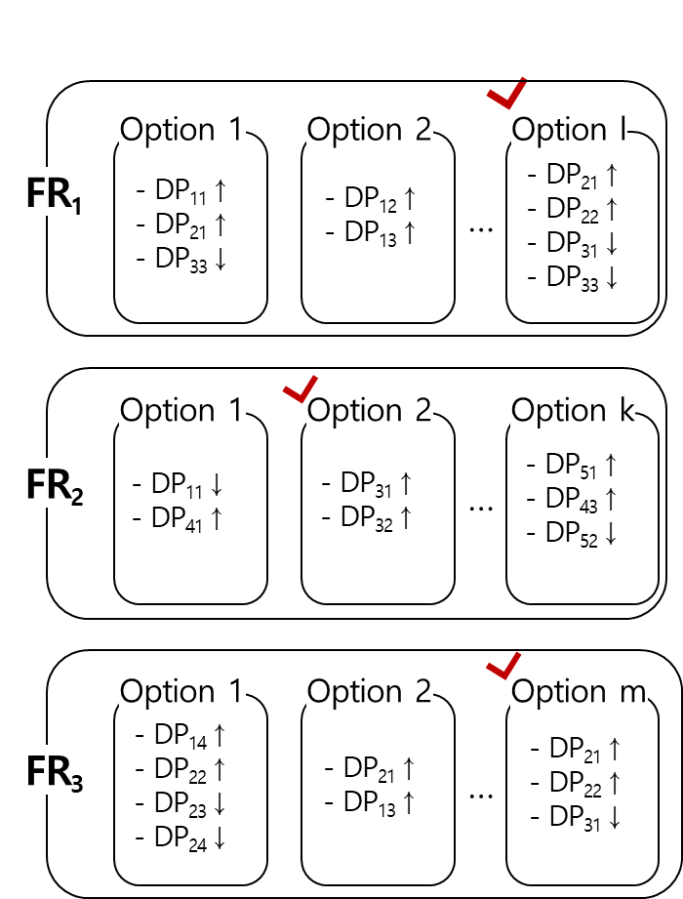
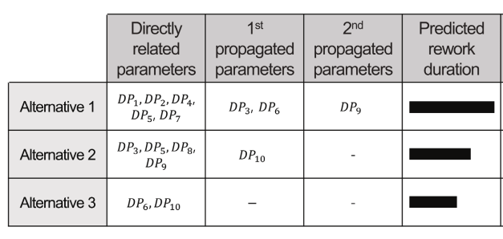
여러 기능적 요구사항으로 인한 설계변경을 위한 systematic 방법론
Choose DP options set of multiple FR
FR₁
FR₂
FR₃
Option l
Option 1
Option m
DP options of each FR
- DP₂₁↑
- DP₂₂↑
- DP₃₁↓
- DP₃₃↓
- DP₂₁↑
- DP₂₂↑
- DP₃₁↓
- DP₃₁↓
- DP₃₂↑
Options relation check
Synergy
DP₂₁ DP₂₂ DP₃₁
Irrelevant
DP₃₂ DP₃₃
If conflict:
break
Conflict
DP propagation analysis
Calculate total duration
마지막 비교할 수 있는 지표는?
Notes:
Direct cost : 단순 그 모듈을 통해 FR을 해결하는 과정속에서 발생하는 cost
Additional effort : 앞 단의 candidate로 인한 PC와의 dependency를 relaxation 하는 노력 → platform 간의 independence를 유지하기 위한 maintenance effort
Need (release) management strategy with considering (pre-planned) platform life cycle
Identification of component combination from various candidates that deal with customer requirement - Need microscopic view of adaptability (Module or component level) - Change management with unchangeable (= product platform) component - Additional effort to reduce the impact towards platform vs platform maturity acceleration
그래서 어떤 decision을 하고 싶은가.
Platform renewal의 시점을 선택
Platform 을 새로 만들것인지, 기존 platform으로 만들어야 하는지
기존에 정한 platform lifecycle 동안의 cost & duration이 가장 적은 decision을 선정. (With DP)

Slide 20
Case study (Hybrid Bike)
Bike component & parameter
A. Front wheel
1) Length
2) Weight
3) sprocket
B. Head tube
1) Angle
C. Chain stay
1) Length
D. Seat tube
1) Length
FR lists
3) Chain stay length↓
B
2) Wheel size ↓
2) Wheel size ↑
2) Wheel size ↓
- 조향성
- 안전성
- 가속도
D
E
F
A
C
E. Bottom tube
1) Length
F. Crank set
1) chain ring size
1) BB drop ↓
1) Gear ratio ↑
1) angle ↑
FR₁
FR₂
FR₃
Function
Trail길이↓
휠베이스 ↓
BB drop ↓
Trail길이 ↑
휠 제어 (크기, 무게)
Synergy
Conflict
Means
(1)
(2)
(3)
(1)
(2)
(1)
(2)
B-1↑
A-1↓
C-1↓
C-1↓
A-1↑
A-3 ↑
F-1 ↑
A-1↓
DP
A-2↓
D-1↑
C-1↓
E-1↑
Share A-1, C-1)
Is it optimal choice? ➔ Check indirect DP change flow !
Notes:
Direct cost : 단순 그 모듈을 통해 FR을 해결하는 과정속에서 발생하는 cost
Additional effort : 앞 단의 candidate로 인한 PC와의 dependency를 relaxation 하는 노력 → platform 간의 independence를 유지하기 위한 maintenance effort
Need (release) management strategy with considering (pre-planned) platform life cycle
Identification of component combination from various candidates that deal with customer requirement - Need microscopic view of adaptability (Module or component level) - Change management with unchangeable (= product platform) component - Additional effort to reduce the impact towards platform vs platform maturity acceleration
그래서 어떤 decision을 하고 싶은가.
Platform renewal의 시점을 선택
Platform 을 새로 만들것인지, 기존 platform으로 만들어야 하는지
기존에 정한 platform lifecycle 동안의 cost & duration이 가장 적은 decision을 선정. (With DP)

Slide 21
C₁
C₂
DP₁₁
DP₁₂
DP₂₁
DP₂₂
DP₁₃
Design parameter relationship (likelihood and direction)
C₃
DP₃₁
DP₃₂
Comp |  | Comp. 1 |  |  | Comp. 2 |  | Comp. 3
 | DP | 1 | 2 | 3 | 1 | 2 | 1 | 2 | 3 | 4
Comp. 1 | 1 | x
 | 2 | ±, 0.4 | x | ±, 0.1
 | 3 | ±, 0.6 | +, 0.3 | x | +, 0.5 |  |  |  | -, 0.7
Comp.2 | 1 |  | +, 0.2 |  | x | - 1
 | 2 |  |  |  |  | x
Comp .3 | 1 |  |  |  |  |  | x |  | ±, 0.4
 | 2 |  |  |  |  | ±, 0.3 |  | x
 | 3 |  |  |  |  |  |  | +, 0.3 | x
 | 4 |  |  |  |  |  | -, 0.5 | +, 0.4 |  | x
DP₃₃
DP₃₄
Design parameter 간의 비례정도(정비례, 반비례)
|X| : DP1로 인해, DP2의 재설계될 확률
Ex 1)
DP₃₁ ↑
DP₃₄ ↓
{
Indirect
conflict
+ : design parameter 간의 정비례
DP₃₂ ↑
DP₃₄ ↑
DP₃₃ ↑
+ → +
,
- → -
- : design parameter 간의 반비례
DP₂₁ ↓
DP₁₃ ↓
Ex 2)
DP₁₂ ↓
+ → -
,
- → +
{
Indirect
synergy
DP₂₁ ↓
DP₁₃ ↓
± : 방향성의 상관 없음
Notes:
Direct cost : 단순 그 모듈을 통해 FR을 해결하는 과정속에서 발생하는 cost
Additional effort : 앞 단의 candidate로 인한 PC와의 dependency를 relaxation 하는 노력 → platform 간의 independence를 유지하기 위한 maintenance effort
Need (release) management strategy with considering (pre-planned) platform life cycle
Identification of component combination from various candidates that deal with customer requirement - Need microscopic view of adaptability (Module or component level) - Change management with unchangeable (= product platform) component - Additional effort to reduce the impact towards platform vs platform maturity acceleration
그래서 어떤 decision을 하고 싶은가.
Platform renewal의 시점을 선택
Platform 을 새로 만들것인지, 기존 platform으로 만들어야 하는지
기존에 정한 platform lifecycle 동안의 cost & duration이 가장 적은 decision을 선정. (With DP)

Slide 22
고민 사항) 어느 지표(결과값)을 토대로, 대안을 평가할 수 있을까?
혹은 어떻게 indirect의 부호를 고려할 수 있을까?
Interface compatibility를 고려한 DP 관계
Comp |  | Comp. 1 |  |  | Comp. 2
 | DP | 1 | 2 | 3 | 1 | 2
Comp. 1 | 1 | x
 | 2 | ±, 0.4 | x | ±, 0.1
 | 3 | ±, 0.6 | +, 0.3 | x | +, 0.5
Comp.2 | 1 |  | +, 0.2 |  | x | - 1
 | 2 |  |  |  |  | x
1) 대안들을 비교하는 기준 (결과값)
2) 간접적인 DP간의 관계
i) Rework duration
Direct DP 에서는 부호를 파악 가능
그러나 indirect에서의 부호는?
→ Likelihood / impact
CPM(?)
ii) # of redesigned DP
→ Likelihood / impact
연결된 관계
Wheel base의 크기와 무게의 관계
Wheel base 크기 ↓ → Wheel base 무게 ↓
Wheel base 크기 ↑ → Wheel base 무게 ↑
iii) iteration(중복)을 포함 DP 변경횟수
→ Likelihood / impact
➔ 따라서 크기와 무게는 정비례관계

Slide 23
전체적인 흐름 (방향)
N
: N possible candidates
Change propagation
- rework duration
Direct DP relation
Indirect DP relation
1)
ㄱ
2)
100
50
10
3)
…
10)
conflict
conflict
Synergy

Slide 24
여러 기능적 요구사항으로 인한 설계변경을 위한 systematic 방법론
Choose DP options set of multiple FR
DP options of each FR
FR₁
FR₂
FR₃
Option l
Option 1
Option m
- DP₂₁↑
- DP₂₂↑
- DP₃₁↓
- DP₃₃↓
- DP₂₁↑
- DP₂₂↑
- DP₃₁↓
- DP₃₁↓
- DP₃₂↑
(1)
Direct DP relation
Options relation check
Synergy
DP₂₁ DP₂₂ DP₃₁
Irrelevant
DP₃₂ DP₃₃
If conflict:
break
Conflict
DP propagation analysis
Indirect DP propagation
(2)
Notes:
Direct cost : 단순 그 모듈을 통해 FR을 해결하는 과정속에서 발생하는 cost
Additional effort : 앞 단의 candidate로 인한 PC와의 dependency를 relaxation 하는 노력 → platform 간의 independence를 유지하기 위한 maintenance effort
Need (release) management strategy with considering (pre-planned) platform life cycle
Identification of component combination from various candidates that deal with customer requirement - Need microscopic view of adaptability (Module or component level) - Change management with unchangeable (= product platform) component - Additional effort to reduce the impact towards platform vs platform maturity acceleration
그래서 어떤 decision을 하고 싶은가.
Platform renewal의 시점을 선택
Platform 을 새로 만들것인지, 기존 platform으로 만들어야 하는지
기존에 정한 platform lifecycle 동안의 cost & duration이 가장 적은 decision을 선정. (With DP)

Slide 25
스토리 그려봐라. [Conflict resolution strategy for ~~]
- Decision variable
- Intermediate variable
- Performance variable
Quality Function Deployment (HOQ)
문제 상황 → 문제점 → 한계 → 아이디어 → 방법론
목적 : conflict resolution
방법, 전략 : ?
여기 부분 (스토리 한번 만들어보자)
Synergy / conflict 의미 ➔ 그것을 어떻게 반영
Direct / indirect
대안 추리는 방법
전체 평가 = 시너지 평가 summation
Novelty)
Notes:
설계 변경 옵션. (대안) → DP 단위

Slide 26
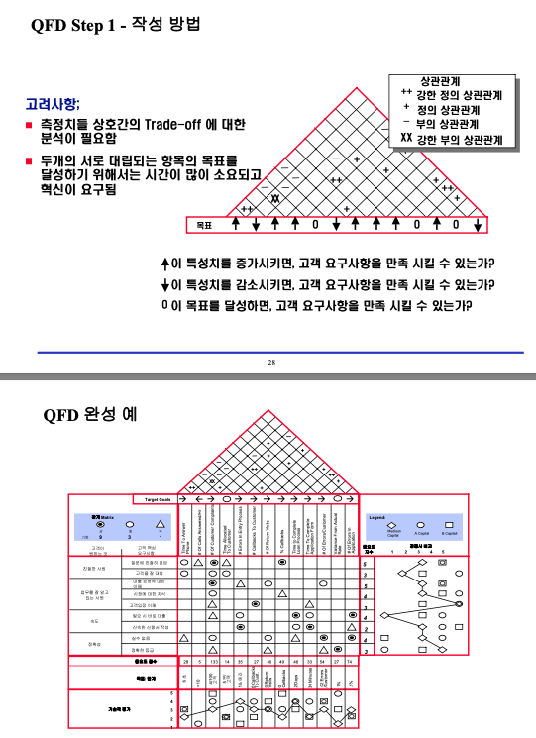
Conflict을 measure (impact)
[conflict을 어떻게 바라보는가]
Initiate / process 상에서의
상충관계
DP의 상충되는 정도의 차이
그것을 해결하기 위한 일종의 Effort
추가 iteration
등

Slide 27
여러 기능적 요구사항을 다루기 위한 ‘설계변경 대안 선정’ 방법론
Functional Domain
Physical Domain
Candidate
1) DP1↑ , DP2↑
2) DP4↑ , DP3↓
FR₁
1) DP1↑ , DP4↓
2) DP3↑
FR₂
3) DP5↑
: synergy
Assemble of each best option
: conflict
≠
: depends on CPM
Best option for global FR
Notes:
설계 변경 옵션. (대안) → DP 단위

Slide 28
Case study (Hybrid Bike)
Bike component & parameter
A. Front wheel
1) Length
2) Weight
3) sprocket
B. Head tube
1) Angle
C. Chain stay
1) Length
D. Seat tube
1) Length
D-1
B-1
D
A-1
A-2
A-3
E
B
F
E. Bottom tube
1) Length
F. Crank set
1) chain ring size
C
E-1
A
C-1
F-1
FR₁ 조향성
FR₂ 안전성
FR₃ 가속도
Means
Trail길이↓
휠베이스 ↓
BB drop ↓
Trail길이 ↑
휠 제어 (크기, 무게)
Synergy
Conflict
Options
(1)
(2)
(3)
(1)
(2)
(1)
(2)
Is it optimal choice? ➔ Check indirect DP change flow !
Share A-1, C-1)
DPs
B-1↑
A-1↓
C-1↓
C-1↓
A-1↑
A-3 ↑
F-1 ↑
A-1↓
A-2↓
E-1↓
D-1↑
C-1↓
E-1↑

Slide 29
Hybrid Bike - indirect flow
Bike component & parameter
A. Front wheel
1) Length
2) Weight
3) sprocket
B. Head tube
1) Angle
C. Chain stay
1) Length
D. Seat tube
1) Length
D-1
B-1
D
A-1
A-2
A-3
E
B
F
E-1
E. Bottom tube
1) Length
F. Crank set
1) chain ring size
C
A
C-1
F-1
 |  | A |  |  | B | C | D | E | F
 | DP | 1 | 2 | 3 | 1 | 1 | 1 | 1 | 1
A | 1 |  | x |  |  | x
 | 2 | x
 | 3 | x |  |  |  |  |  |  | x
B | 1 | x |  |  | x |  |  | x
C | 1 |  |  |  |  |  | x | x
D | 1 |  |  |  |  | x |  | x
E | 1 |  |  |  |  | x | x
F | 1 |  |  | x |  |  |  |  | x
1) 모든 DP의 전체적인 수정이 필요함
2) Indirect DP의 방향성 충돌 가능성
- DP-1 ↓ → DP-3 ↓
- DP-2 ↓ → DP-3 ↑
➔ DP-3 : indirect conflict!
3) Indirect DP의 방향성 시너지 가능성
Share A-1, C-1)
Is it optimal choice? ➔ Check indirect DP change flow !
- DP-1 ↓ → DP-3 ↑
- DP-2 ↓ → DP-3 ↑
FR₁ U FR₂ U FR₃ = {A-1, A-2, C-1, D-1, E-1}
(B)
➔ DP-3 : indirect synergy!
Notes:
자전거의 structure를 토대로, DP단위의 propagation을 바탕으로 볼때,
Indirect dp에 대한 평가가 추가적으로 필요하다.

Slide 30
Interface compatibility를 고려한 indirect DP
Interface compatibility를 고려한 DP 비례 관계
DP의 비례관계
Comp |  | Comp. 1 |  |  | Comp. 2
 | DP | 1 | 2 | 3 | 1 | 2
Comp. 1 | 1 | x
 | 2 | 0 | x | 1
 | 3 | 1 | 1 | x | 1 | - 1
Comp.2 | 1 |  | 1 |  | x
 | 2 |  |  |  |  | x
1) : DP 방향 유지
+ → +
- → -
-1) : DP 방향 전환
+ → -
- → +
0) : DP 방향 상관 없음
Π (이전 전파의 방향 * DP의 비례관계)
DP₁₂ ↑
= 1
Indirect DP₁₃ = (1x1) * (1x1)
DP₂₁ ↑
부호 동일
DP₁₂ ↓
= 1
Indirect DP₁₃ = (1x(-1)) * (1x(-1))
DP₂₁ ↓
DP₁₁ ↑
= -1
indirect DP_{ij} ≥ 0
Indirect DP₁₃ = (1x1) x (1 x(-1))
DP₂₂ ↑
부호 반대
DP₁₁ ↑
= 1
Indirect DP₁₃ = (1x1) * ((-1)x(-1))
간접적인 관계에서
DP의 방향성 고려필요
DP₂₂ ↓
항상 가능
DP₁₁ ↑
= 0
Indirect DP₁₃ = (1x0) x (1 x1)
DP₁₃ ↑
Notes:
Ex) 바퀴의 크기 <-> 바퀴의 무게.
전제는 무조건 두개의 DP에서의 변경 전파가 발생
그러면 likelihood에서의 확률은? ➔ 변경전파가 3번째까지 무조건 발생한다는 가정?

Slide 31
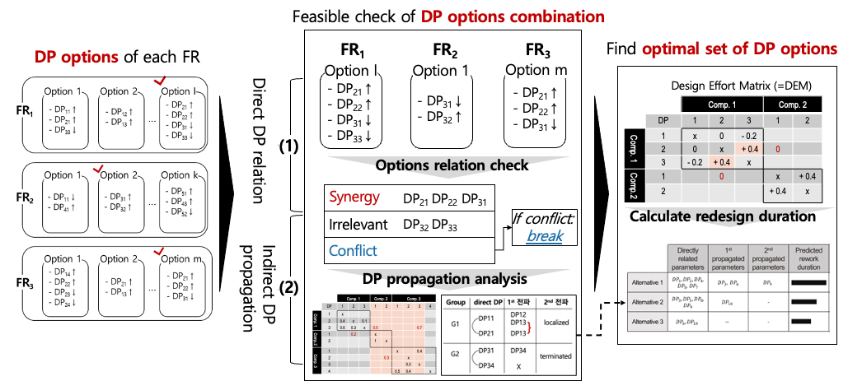
여러 기능적 요구사항으로 인한 설계변경을 위한 systematic 방법론
Feasible check of DP options combination
DP options of each FR
FR₁
FR₂
FR₃
Find optimal set of DP options
Option l
Option 1
Option m
- DP₂₁↑
- DP₂₂↑
- DP₃₁↓
- DP₃₃↓
- DP₂₁↑
- DP₂₂↑
- DP₃₁↓
Design Effort Matrix (=DEM)
- DP₃₁↓
- DP₃₂↑
 |  | Comp. 1 |  |  | Comp. 2
 | DP | 1 | 2 | 3 | 1 | 2
Comp. 1 | 1 | x | 0 | - 0.2
 | 2 | 0 | x | + 0.4 | 0
 | 3 | - 0.2 | + 0.4 | x
Comp.2 | 1 |  | 0 |  | x | + 0.4
 | 2 |  |  |  | + 0.4 | x
(1)
Direct DP relation
Options relation check
Synergy
DP₂₁ DP₂₂ DP₃₁
If conflict:
break
Calculate redesign duration
Irrelevant
DP₃₂ DP₃₃
Conflict
Indirect DP propagation
DP propagation analysis
(2)
Part 1) 대안 선정
Part 2) 대안 평가
Notes:
Direct cost : 단순 그 모듈을 통해 FR을 해결하는 과정속에서 발생하는 cost
Additional effort : 앞 단의 candidate로 인한 PC와의 dependency를 relaxation 하는 노력 → platform 간의 independence를 유지하기 위한 maintenance effort
Need (release) management strategy with considering (pre-planned) platform life cycle
Identification of component combination from various candidates that deal with customer requirement - Need microscopic view of adaptability (Module or component level) - Change management with unchangeable (= product platform) component - Additional effort to reduce the impact towards platform vs platform maturity acceleration
그래서 어떤 decision을 하고 싶은가.
Platform renewal의 시점을 선택
Platform 을 새로 만들것인지, 기존 platform으로 만들어야 하는지
기존에 정한 platform lifecycle 동안의 cost & duration이 가장 적은 decision을 선정. (With DP)

Slide 32
Choose DP option of each FR <without considering DP interface compatibility>
Comp | Comp. 1 |  |  | Comp. 2 |  | Comp. 3
DP | 1 | 2 | 3 | 1 | 2 | 1 | 2 | 3 | 4
FR. 1 | 1 |  |  | 1 |  |  |  |  | -1
 |  | 1 | 1
 | 1 | 1 |  |  |  | -1 |  | -1
FR. 2 |  | 1 | 1 |  |  | 1 | 1
 | -1 |  | -1 | 1 | 1 |  |  | 1
 | 1 |  |  | 1 |  | 1
 | -1 | -1 |  | 1 |  | 1 | 1
FR. 3 |  |  |  | 1 | 1 |  | -1 |  | -1
 |  |  | 1 |  | 1 |  | 1 | 1
No synergy
- FR₁₁ & FR₂₁
= 0
Good group
- FR₁₁ & FR₂₃
}
- FR₁₂ & FR₂₁
= 2
Negative group
- FR₁₃ & FR₂₄
= -3
FR1 , FR2 = {FR₁₁ , FR₂₃}
FR의 candidate을 기준으로 grouping
- 그러나 이것은 Direct interaction만 고려
- Indirect flow도 고려가 필요함.
➔
V S
FR1 , FR2 = {FR₁₂ , FR₂₁}

Slide 33
DP option set comparing with considering DP interface compatibility
1) FR₁₁ & FR₂₃ ={DP₁₁, DP₂₁, DP₃₁, DP₃₄}
2) FR₁₂ & FR₂₁ ={DP₁₂, DP₁₃, DP₃₁, DP₃₂}
 |  | Comp. 1 |  |  | Comp. 2 |  | Comp. 3
 | DP | 1 | 2 | 3 | 1 | 2 | 1 | 2 | 3 | 4
Comp. 1 | 1 | x
 | 2 | ± 0.4 | x | + 0.1
 | 3 | ± 0.6 | + 0.3 | x | ± 0.5 |  |  |  | - 0.7
Comp.2 | 1 |  | + 0.2 |  | x | - 1
 | 2 |  |  |  |  | x
Comp .3 | 1 |  |  |  |  |  | x |  | ± 0.4
 | 2 |  |  |  |  | ± 0.3 |  | x
 | 3 |  |  |  |  |  |  | + 0.3 | x
 | 4 |  |  |  |  |  | - 0.5 | + 0.4 |  | x
 |  | Comp. 1 |  |  | Comp. 2 |  | Comp. 3
 | DP | 1 | 2 | 3 | 1 | 2 | 1 | 2 | 3 | 4
Comp. 1 | 1 | x
 | 2 | ± 0.4 | x | + 0.1
 | 3 | ± 0.6 | + 0.3 | x | ± 0.5 |  |  |  | - 0.7
Comp.2 | 1 |  | + 0.2 |  | x | 1
 | 2 |  |  |  |  | x
Comp .3 | 1 |  |  |  |  |  | x |  | ± 0.4
 | 2 |  |  |  |  | ± 0.3 |  | x
 | 3 |  |  |  |  |  |  | + 0.3 | x
 | 4 |  |  |  |  |  | - 0.5 | + 0.4 |  | x
Group
direct DP
1st 전파
2nd 전파
Group
direct DP
1st 전파
2nd 전파
DP11
DP12
DP13
DP12
DP13
G1
{
localized
DP21
localized
DP21
DP13
DP13
DP12
G1
DP31
DP34
DP31
DP34
{
G2
{
terminated
DP34
DP33
DP31
DP34
X
DP32
DP13
Notes:
iteration (revisited) 횟수 / 전체 변경되어야 할 DP 수 / 저 값이 어떤 차이를 만들어내는지. (단순 숫자의 유무로만 고려한 내용)

Slide 34
스토리 그려봐라. [Conflict resolution strategy for ~~]
문제 상황 → 문제점 → 한계 → 아이디어 → 방법론
Performance가 맞나?
원하고자 하는 뉘앙스는
소비자가 원하는 요구사항을 얼마나
충족했는가에 영향을 준다 안준다.
다중 요구사항의 충돌관계 해결(conflict resolution)의 필요성
Functional Domain
Physical Domain
FR₁ -3) Chain stay length↓
B
FR₁) 조향성
FR₂) 안전성
FR₁ -1) Wheel size ↓
FR₂ -1) Wheel size ↑
D
DP 1
E
FR 1
- Decision variable
- Intermediate variable
- Performance variable
DP 2
F
A
C
DP 3
FR₁ -2) angle ↑
FR₂ -2) Angle ↓
FR 2
FR₂ -3) BB drop ↓
DP 4
Physical
Domain
Functional
Domain
Functional
Domain
Physical
Domain
1st propagated
FR 1 ↑
FR 2 ↓
DP 2
Conflict에 대한 내용 필요
+
FR 1 ↑
DP 1
DP 3
DP 2
-
FR 2 ↑
DP 4
DP 5
FR 1 ↑
FR 2 ↓
DP 7
Conflict between FR₁ and FR₂
indirect conflict on intermediate parameter
Notes:
설계 변경 옵션. (대안) → DP 단위

Slide 35
전체적인 흐름 (방향)
N
: N possible candidates
Change propagation analysis
- rework duration
Direct DP relation
Indirect DP relation
1)
ㄱ
2)
100
50
10
3)
…
10)
conflict
conflict
Synergy
V
V
?
Synergy를 무엇으로
볼 수 있나?

Slide 36
어떤 DP를 동시간대에 함께 수정하는지에 따라서 design effort가 달라진다?
Design Effort Matrix (=DEM)
동시간대에 여러 파라미터를 조절하면
 |  | Comp. 1 |  |  | Comp. 2
 | DP | 1 | 2 | 3 | 1 | 2
Comp. 1 | 1 | x | 0 | - 0.2
 | 2 | 0 | x | + 0.4 | 0
 | 3 | - 0.2 | + 0.4 | x
Comp.2 | 1 |  | 0 |  | x | + 0.4
 | 2 |  |  |  | + 0.4 | x
1) Good effect → synergy (saving duration)
2) Negative effect →reverse synergy (increase duration)
3) Indifferent → (same duration)
DEM_{ij} = DEM_{ji}
표 (relation 정도가 너무 많아지나?)
direct DP
1st 전파
DP11
DP12
DP13
{
duration DP12 : 5 , DP13 : 10
DP21
DP13
- DP12 & DP13 : 13
- DP12 & DP13 : 15
- DP12 & DP13 : 18
reduced duration = 2
reduced duration = 0
additional duration = 3
Notes:
iteration (revisited) 횟수 / 전체 변경되어야 할 DP 수 / 저 값이 어떤 차이를 만들어내는지. (단순 숫자의 유무로만 고려한 내용)

Slide 37
DP 비례관계 Matrix
Design Effort Synergy Matrix (=DEM)
Comp |  | Comp. 1 |  |  | Comp. 2
 | DP | 1 | 2 | 3 | 1 | 2
Comp. 1 | 1 | x
 | 2 | 0 | x | 1
 | 3 | 1 | 1 | x | 1 | - 1
Comp.2 | 1 |  | 1 |  | x
 | 2 |  |  |  |  | x
 |  | Comp. 1 |  |  | Comp. 2
 | DP | 1 | 2 | 3 | 1 | 2
Comp. 1 | 1 | x | 0 | - 0.2
 | 2 | 0 | x | + 0.4 | 0
 | 3 | - 0.2 | + 0.4 | x
Comp.2 | 1 |  | 0 |  | x | + 0.4
 | 2 |  |  |  | + 0.4 | x
DP_A
-1
+
DP_A
DP_C
DP_B
1
-1
DP_B
-
T-1
T
T-1
T
간접적인 DP흐름을 고려한 방향성 확인
DP를 동시간에 redesign 할때의 synergy
Notes:
iteration (revisited) 횟수 / 전체 변경되어야 할 DP 수 / 저 값이 어떤 차이를 만들어내는지. (단순 숫자의 유무로만 고려한 내용)

Slide 38
Synergy ( share) 한다고 항상 좋은가?
Combination 1
Combination 2
FR1-1)
DP 6
VS
DP 1
DP 2
DP 3
FR2-1)
DP 7
DP 2
DP 3
DP 4
{DP6, DP7}
{DP1, DP2, DP3, DP4}
# of share
0
2
# DP
2
4
Share 해도 고려해야할
DP가 많음.
Share 가 좋은건, 단지 각각 처리했을 때보다 같이 하면 중복

Slide 39
With order?
그러면 indirect conflict 계산도 달리해야..?
1) FR₁₁ & FR₂₃ ={DP₁₁, DP₂₁, DP₃₁, DP₃₄}
 |  | Comp. 1 |  |  | Comp. 2 |  | Comp. 3
 | DP | 1 | 2 | 3 | 1 | 2 | 1 | 2 | 3 | 4
Comp. 1 | 1 | x
 | 2 | ± 0.4 | x | + 0.1
 | 3 | ± 0.6 | + 0.3 | x | ± 0.5 |  |  |  | - 0.7
Comp.2 | 1 |  | + 0.2 |  | x | - 1
 | 2 |  |  |  |  | x
Comp .3 | 1 |  |  |  |  |  | x |  | ± 0.4
 | 2 |  |  |  |  | ± 0.3 |  | x
 | 3 |  |  |  |  |  |  | + 0.3 | x
 | 4 |  |  |  |  |  | - 0.5 | - 0.4 |  | x
FR₁₁ ={DP₁₁, DP₂₁, DP₃₄}
FR₂₃ ={DP₁₁, DP₂₁, DP₃₁}
순서를 조절해서,
동시간대에 동일한 DP 조정을
만들어내는 것을 Synergy?
Group
direct DP
1st 전파
2nd 전파
Possible concurrent design
DP11
DP12
DP13
1st 전파에서의 DP13 sharing
G1
{
localized
1st 전파에서 DP34 sharing
DP21
DP13
DP11
DP21
G2
DP31
DP34
{
terminated
DP31
DP34
DP34
X
T
T+1
Notes:
iteration (revisited) 횟수 / 전체 변경되어야 할 DP 수 / 저 값이 어떤 차이를 만들어내는지. (단순 숫자의 유무로만 고려한 내용)

Slide 40
[Conflict resolution strategy for ~~]
- Decision variable
- Intermediate variable
- Performance variable
Quality Function Deployment (HOQ)
문제 상황 → 문제점 → 한계 → 아이디어 → 방법론
목적 : conflict resolution
방법, 전략 : ?
여기 부분 (스토리 한번 만들어보자)
conflict / Synergy 의미 ➔ 그것을 어떻게 반영
Direct / indirect
대안 추리는 방법
전체 평가 = 시너지 평가 summation
(의미 o, 반영 x)
(o)
(direct o , indirect x)
(x)
Novelty)
Conflict? Resolve? Conflict resolution and result?
Change propagation (intermediate variables)
➔ Conflict resolution 이 되나?
Conflict → 실제로 보니 nice
➔ 전략이 머냐, 판단기준이 머냐
Notes:
설계 변경 옵션. (대안) → DP 단위

Slide 41
Conflict을 measure (impact)
[conflict을 어떻게 바라보는가]
Initiate / process 상에서의
상충관계
DP의 상충되는 정도의 차이
그것을 해결하기 위한 일종의 Effort
추가 iteration
등

Slide 42
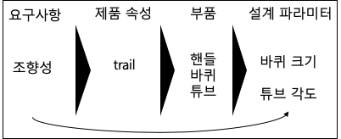
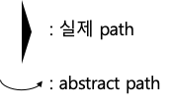
Phase 1) FR – DP hierarchical decomposition process
Functional Domain
FR
FR₁ (조향성)
FR₂ (안전성)
-
+
-
-
Attribute
휠베이스
Trail 길이
BB drop
Component
C
E
B
A
C
D
E
DPs
C-1, E-1
B-1
A-1, A-2
C-1, D-1, E-1
: 실제 path
- -
+
+, +
-, -
-, +, -
Alter.
: abstract path
Physical Domain
FR₁-1
FR₁-2
FR₁-3
FR₂-1
FR₂-2
X
X
∆(E-1)
요구사항
제품 속성
부품
설계 파라미터
X : infeasible combination
∆ : conflict combination
조향성
trail
핸들
바퀴
튜브
바퀴 크기
튜브 각도

Slide 43
D-1
B-1
D
A-1
A-2
A-3
E
B
F
E-1
C
A
Conflict resolution strategy for ~
C-1
F-1
Bike component & parameter
B
FR₁-1) Trail length↓ (A-1↓)
FR₂-1) Trail length↑ (A-1↑)
A. Front wheel
1) Length
2) Weight
3) sprocket
B. Head tube
1) Angle
C. Chain stay
1) Length
D. Seat tube
1) Length
H
D
Conflict on A-1
G
E
Indirect
E
F
C
A
Direct
E. Bottom tube
1) Length
F. Crank set
1) chain ring size
G. Seat stay
1) angle
BB drop
FR₁ -2) wheelbase size↓
(C-1↓, E-1↓)
FR₂ -2) BB drop ↓
(C-1↓, D-1↑, E-1↑)
H. Top tube
1) length
휠베이스
길이
* FR₁) 조향성 *FR₂) 안전성
Chain stay
Conflict on E-1
Redesign alternative
physical Method
1st propagated
E
G - angle↑
G - angle↓
Conflict
on G-1
C - length↓
Indirect
FR₁ -2) wheelbase size↓
E - length↓
H - length↓
BB 드랍
길이
FR₂-1) Trail length↑
A - size↑
B - angle↓
B - angle↑
Conflict
on B-1
상충관계 B-1, G-2
A - weight↑
E-1 변화
origin
(1)
(2)

Slide 44
D-1
B-1
D
A-1
A-2
A-3
E
B
F
E-1
C
A
Conflict resolution strategy for ~
C-1
F-1
Bike component & parameter
B
FR₁-1) Trail length↓ (A-1↓)
FR₂-1) Trail length↑ (A-1↑)
A. Front wheel
1) Length
2) Weight
3) sprocket
B. Head tube
1) Angle
C. Chain stay
1) Length
D. Seat tube
1) Length
H
D
Conflict on A-1
G
E
E
F
C
A
Direct
E. Bottom tube
1) Length
F. Crank set
1) chain ring size
G. Seat stay
1) angle
FR₁ -2) wheelbase size↓
(C-1↓, E-1↓)
FR₂ -2) BB drop ↓
(C-1↓, D-1↑, E-1↑)
H. Top tube
1) length
휠베이스
길이
* FR₁) 조향성 *FR₂) 안전성
Conflict on E-1
Redesign alternative
Physical
method
1st propagated
E
G-1↑
G-1↓
Conflict
on G-1
C-1↓
FR₁ -2) wheelbase size↓
Direct level of method
&
Indirect path of product
Indirect
E-1↓
H-1↓
BB 드랍
길이
B-1↓
B-1↑
Conflict
on B-1
FR₂-1) Trail length↑
A-1↑
A-2↑
E-1 변화
origin
(1)
(2)

Slide 45
D-1
B-1
D
문제 상황 → 문제점 → 한계 → 아이디어 → 방법론
E
B
A-1
A-2
A-3
F
E-1
C
Indirect , direct ➔ Means , DP level 충돌이 더 합리적
A
C-1
F-1
FR
FR₁ (조향성)
FR₂ (안전성)
FR₃ (가속도)
E
Means
Trail 길이 ↓
휠베이스 ↓
BB drop ↓
Trail길이 ↑
Power↑
제어비↑
DPs
B-1↑
A-1↓
C-1↓
C-1↓
A-1↑
A-3 ↑
F-1 ↑
A-1↓
A-2↓
E-1↓
D-1↑
A-2↑
C-1↓
휠베이스
길이
E-1↑
DP-level conflict (possible to resolve)
Means-level conflict (infeasible)
E
1) Trail의 크기 축소/확대는 다른 DP 조합을 통해 이룬다 하더라도
수단이 같으므로 동시에 다룰 수 없음.
infeasible
BB 드랍
길이
2) 조향성과 안전성을 동시에 영향주는 다운튜브 길이의 축소/확대 (E-1)는
수단이 다르기에 다른 직접 매개변수(other means-related DPs)와 간접 매개변수의 변화로 수용될 수 있음.
possibility
to resolve
수용 가능성의 유무는 어떻게 판단할까?
E-1 변화
origin
(1)
(2)

Slide 46
Phase 1) FR – DP hierarchical decomposition process
Functional Domain
FR
FR₁ (조향성)
FR₂ (안전성)
-
+
-
-
Attribute
휠베이스
Trail 길이
BB drop
Component
C
E
B
A
C
D
E
DPs
C-1, E-1
B-1
A-1, A-2
C-1, D-1, E-1
: 실제 path
- -
+
+, +
-, -
-, +, -
Alter.
: abstract path
Physical Domain
FR₁-1
FR₁-2
FR₁-3
FR₂-1
FR₂-2
X
X
∆(E-1)
요구사항
제품 속성
부품
설계 파라미터
X : infeasible combination
∆ : conflict combination
조향성
trail
핸들
바퀴
튜브
바퀴 크기
튜브 각도

Slide 47
Physical Domain
: Hidden space
Customer
domain
Functional Domain
Attributes
Components
DPs
C1
DP1
DP2
→ Alternative 1
J1
CN
FR
C2
DP3
DP4
J2
→ Alternative 2
C3
DP5
→ Alternative 3
Direct Conflict to handle FR₁ and FR₂
indirect conflict to handle FR₁ and FR₂
Functional Domain
Attributes
DPs
Initiation step
Propagated step
Assemble
Reorder
First
Second
FR 1 ↑
J1↑
(1)
DP2↑
DP 1↑
DP 4↑
DP2↓
DP 2↓
DP 2↑
DP 3↑
J1↓
(1)
DP 2↑
(2)
DP 5↓
DP 5↑
DP 6↓
DP 6↑
DP3↓
DP 2↓
DP 4↓
FR 2 ↑
DP2↓
DP4↓
DP 4↓
J2↑
(3)
DP 7↓
DP 7↓
DP 8↑
: conflict on FR-Attributes phase
Notes:
많은 연구들이 FR → DP 연결로, DP는 주어져 있고, 중간 과정이 많이 생략되어잇다.
하지만, 실제로 어떤 요구사항을 DP(설계 파라미터)단위로 식별하여 나누는 것은

Slide 48
D-1
B-1
D
문제 상황 → 문제점 → 한계 → 아이디어 → 방법론
E
B
A-1
A-2
A-3
F
E-1
C
Indirect , direct ➔ Means , DP level 충돌이 더 합리적
A
C-1
F-1
Functional Domain
FR
FR₁ (조향성)
FR₂ (안전성)
-
+
-
-
Attribute
휠베이스
Trail 길이
BB drop
E
Component
C
E
B
A
C
D
E
휠베이스
길이
DPs
C-1, E-1
B-1
A-1, A-2
C-1, D-1, E-1
- -
+
+, +
-, -
-, +, -
Physical Domain
Alter.
FR₁-1
FR₁-2
FR₁-3
FR₂-1
FR₂-2
E
BB 드랍
길이
E-1 변화
origin
(1)
(2)

Slide 49
문제 상황 → 문제점 → 한계 → 아이디어 → 방법론
Phase 2) DP propagation analysis for indirect conflict resolution
Objective :
(1) 충돌횟수의 최소화
(2) 충돌 Component의 최소화
(전체대비)
(3) 전체 ECM을 완성하는데 까지의 redesign effort (duration) 최소화
특정 stage에서 모든 parameter가 충돌되면 infeasible
Propagation step (충돌 최소화 (해결))
Initiation step
Propagated step
Assemble
Reorder
First
Second
다음 충돌이 최소화될 방향으로의 선택
Ex) DP 5는 DP6과 음의 관계.
DP 7 ↓ →DP 6↑을 야기하므로 ➔ DP 5↓ 선택
DP 9↑
DP 4↑
DP 3↑
그러면, Redesign (duration)effort를
최소화 하는 방향에서의 conflict resolution
DP 2↑
DP 2↑
DP 5↓
DP 5↑
DP 5↓
DP 5↑
(-)
DP 2↑
DP 5↓
DP 5↑
(-)
DP 6↓
DP 6↑
DP 6↑
DP 1↓
DP 1↓
DP 4↓
(+)
(+)
DP 6↑
DP 7↓
DP 7↓
DP 1↓
DP 7↓
DP 7↓
DP 4↓
DP 7↓
DP 7↓
DP 8↑
Conflict resolution on DP 5
Change impact / likelihood↑
On DP1 – DP7 linkage
DP5를 낮추기로 결정했다면, DP1의 propagation을 다루기 위해,
DP7에 대한 likelihood / impact을 높히는 방안은? (논리적으론 당연하다?)

Slide 50
문제 상황 → 문제점 → 한계 → 아이디어 → 방법론
Phase 2) DP propagation analysis for indirect conflict analysis
Objective :
(1) 충돌횟수의 최소화
(2) 충돌 Component의 최소화
(전체대비)
충돌로 인한 negative 효과가 더 필요
충돌이 왜 발생하면 안되는가.
특정 stage에서 모든 parameter가 충돌되면 infeasible
Initiation step
Propagated step
Initiation step (FR을 다루는데 사용되는 DP)
돌고돌아, direct관계속에서는 infeasible을 걸러야 하는게 맞다.
(DP의 겹침 , FR의 요구사항을 들어줄 (attribute)에서의 충돌
Assemble
Reorder
First
Second
1)
DP2 ↑ : 실현할 수 있는 방법이 유일하기에
DP 1↑
2)
DP의 FR을 다루는데 중요도 정도
DP 4↑
DP 2↓
DP 2↑
DP 3↑
FR2는 그러면 DP4의↓ 정도로 그것을 해결할 수 있다고 할 수 있나?
FR1
DP 2↑
DP 5↓
DP 5↑
(-)
DP 6↓
DP 6↑
각각의 DP options는 다뤄야 하는 DP의 조합. (무조건 그 방향성으로 조정을 할 것이다)
충돌이 발생하면 아예 실현이 안되는 것 (conflict)
DP 2↓
DP 4↓
FR2
(+)
DP 4↓
Propagation step (충돌 최소화)
DP 7↓
DP 7↓
DP 8↑
다음 충돌이 최소화될 방향으로의 선택
Ex) DP 5는 DP6과 음의 관계.
DP 7 ↓ →DP 6↑을 야기하므로 ➔ DP 5↓

Slide 51
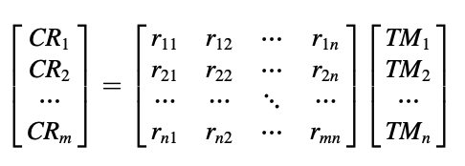
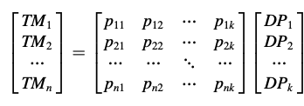
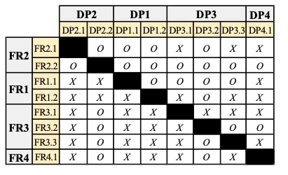
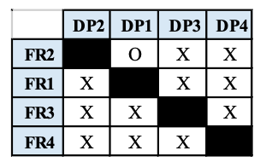
FR - DP 사이의 중간 과정 QFD (Customer requirement → quality attribute of the product → DP) 2 stage to mapping CR → DP Generation and evaluation of product concepts by integrating extended axiomatic design, quality function deployment and design structure matrix(2022)
Axiomatic design (sub level FR , sub-level DP)
Using axiomatic design approach in preliminary design of a blended wing body aircraft (2021)
2) Change propagation에서 특정 어떤 것이 제약이 될 때 (특정 어떤 것은 고정 등등)
--
 | EC1 | EC2 | EC3
CA1 | X |  | X
CA2 |  | X
 | DP1 | DP2 | DP3 | DP4
EC1 | + | + |  | +
EC2 | - | - |  | -
EC3 |  | + |  | +
EC1 : increase ~ EC2 : decrease ~
방향성이 다른것을,
그냥 다른 EC라고 생각하면
서로는 상충관계.

Slide 52
2) Change propagation에서 특정 어떤 것이 제약이 될 때 (특정 어떤 것은 고정 등등)
무엇을 풀것이냐
문제 세팅까진 okay / 문제 상황도 okay. 그런데 구체적으로
1) 어떤 문제를 풀 것인가.
2) 어떻게 풀것인가. 가 아직은 안보인다. 즉, 이번에 level을 높여 보자

Slide 53
Conflict resolution strategy for ~
Bike component & parameter
B
FR₁-1) Trail length↓ (A-1↓)
FR₂-1) Trail length↑ (A-1↑)
A. Front wheel
1) Length
2) Weight
3) sprocket
B. Head tube
1) Angle
C. Chain stay
1) Length
D. Seat tube
1) Length
H
D
Conflict on A-1
G
E
F
C
A
Direct
E. Bottom tube
1) Length
F. Crank set
1) chain ring size
G. Seat stay
1) angle
FR₁ -2) wheelbase size↓
(C-1↓, E-1↓)
FR₂ -2) BB drop ↓
(C-1↓, D-1↑, E-1↑)
H. Top tube
1) length
* FR₁) 조향성 *FR₂) 안전성
Conflict on E-1
Redesign alternative
Physical
method
1st propagated
G-1↑
G-1↓
Conflict
on G-1
C-1↓
FR₁ -2) wheelbase size↓
Direct level of candidates
&
Indirect path of product
Indirect
E-1↓
H-1↓
B-1↓
B-1↑
Conflict
on B-1
FR₂-1) Trail length↑
A-1↑
A-2↑
Notes:
Direct level of candidates & Indirect path of product

Slide 54
Conflict resolution strategy for ~
Bike component & parameter
B
FR₁-1) Trail length↓ (A-1↓)
FR₂-1) Trail length↑ (A-1↑)
A. Front wheel
1) Length
2) Weight
3) sprocket
B. Head tube
1) Angle
C. Chain stay
1) Length
D. Seat tube
1) Length
H
D
Conflict on A-1
G
E
F
C
A
Direct
E. Bottom tube
1) Length
F. Crank set
1) chain ring size
G. Seat stay
1) angle
FR₁ -2) wheelbase size↓
(C-1↓, E-1↓)
FR₂ -2) BB drop ↓
(C-1↓, D-1↑, E-1↑)
H. Top tube
1) length
* FR₁) 조향성 *FR₂) 안전성
Conflict on E-1
Redesign alternative
Physical
method
1st propagated
C - length↓
G - angle↑
G - angle↓
FR₁-2) wheelbase size↓
Direct level of candidates
&
Indirect path of product
Indirect
E - length↓
H - length↓
FR₂-1) Trail length↑
A - size↑
B - angle↓
B - angle↑
A - weight↑
: Indirect conflict
Notes:
요구사항을 수용하기 위한 직접적인 (물리적인) 설계변수 (dirct)
그 물리적인 설계변수의 변화로 인한 다른 제품 내부적인 설계 전파과정 (indirect)
두가지를 모두 고려하여, 요구사항을 수용할 수 있는 대안을 선정해야 한다.

Slide 55
Physical Domain
: Hidden space
Customer
domain
Functional Domain
Attributes
Components
DPs
C1
DP1
DP2
→ Alternative 1
J1
CN
FR
C2
DP3
DP4
J2
→ Alternative 2
C3
DP5
→ Alternative 3
Direct Conflict to handle FR₁ and FR₂
indirect conflict to handle FR₁ and FR₂
Functional Domain
Attributes
DPs
Initiation step
Propagated step
Assemble
Reorder
First
Second
FR 1 ↑
J1↑
(1)
DP2↑
DP 9↑
DP 4↑
DP2↓
DP 3↑
(1)
DP 2↑
DP 2↑
J1↓
DP 5↓
DP 5↑
DP 6↓
DP 6↑
(2)
DP3↓
DP 1↓
FR 2 ↑
DP 1↓
DP 4↓
DP1↓
DP4↓
(3)
DP 4↓
DP 7↓
DP 7↓
DP 8↑
J2↑
(4)
DP2↓
DP5↓
FR-DP conflict
FR-Attributes conflict
Notes:
많은 연구들이 FR → DP 연결로, DP는 주어져 있고, 중간 과정이 많이 생략되어있다.
하지만, QFD 상에서 CR → EC → DP 에서의 연결 (중간 EC는 그러한 중간과정)
또한, 최근 2022년도 논문에서도, axiomatic design 상에서, 다중 FR → DP 사이의 상충관계를 해결하기 위해, FR을 sub-FR (즉, 하위레벨로 쪼개는 과정)을 통해, 해결하였다.
하지만, 실제로 어떤 요구사항을 DP(설계 파라미터)단위로 식별하여 나누는 것은 한번에 나오는 것도 아닐 뿐더러, 요구사항이 복잡할수로 그에 대한 도출이 어렵다.
Direct conflict : multi FR 과 그와 관련된 DP들 사이에서의 상충관계. indirect conflict : DP들의 change propagation에서의 상충관계 (제품 구조 내에서의 변화 양상)

Slide 56
Phase 1) FR – DP hierarchical decomposition process
Functional Domain
FR
FR₁ (조향성)
FR₂ (안전성)
-
+
-
-
Attribute
휠베이스
Trail 길이
BB drop
Component
C
E
B
A
C
D
E
DP (elements)
C-1, E-1
B-1
A-1, A-2
C-1, D-1, E-1
: 실제 path
-, -
+
+, +
-, -
-, +, +
Alter.
: abstract path
Physical Domain
FR₁-1
FR₁-2
FR₁-3
FR₂-1
FR₂-2
X
X
X (E-1)
요구사항
제품 속성
부품
설계 파라미터
X : infeasible combination
조향성
trail
핸들
바퀴
튜브
바퀴 크기
튜브 각도
*DP elements : 기능적 요구사항을
들어줄 수 있는 최소한의 조합
ex) element, component
Notes:
Sub-level FR

Slide 57
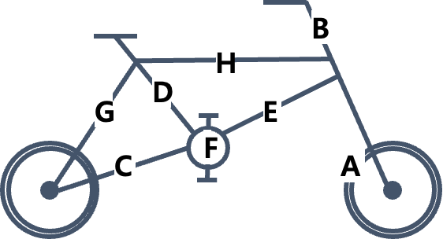
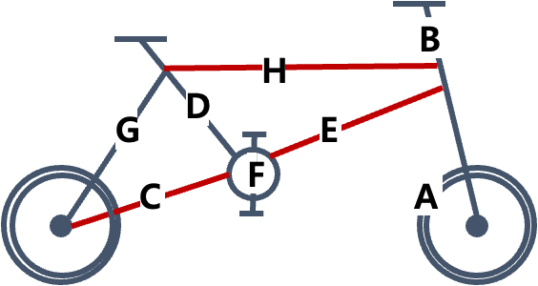
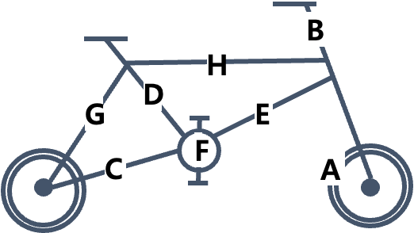
FR – DP hierarchical decomposition process (candidate reduction)
B
H
조향성 증가) trail 길이 [B angle / A size & weight]
D
G
E
F
C
A
B
Original
(1) Only B angle
(2) B angle & A size
H
동일한 trail 길이를 줄이기 위해
하나의 DPs만으로 설정.
여러개의 옵션들.
요구사항을 들어줄 effort/redesign impact 정도의 차이
Design interface compatibility (likelihood, interface)
너무 짬뽕인가..?
많은 DP 옵션을 건들수록, 더 쉽게 요구사항을 다룰 수 있음.
적은 DP 옵션을 건들수록 그만큼 더 많은 effort(cost)가 필요함.
많은 DP 옵션을 건들수록, 차후 여러 DP에서의 충돌 가능성 높다
적은 DP 옵션을 건들수록, effort / redesign impact가 크다.
D
G
E
F
FR
FR₁
 | DPs (element / compound) | Redesign degree
FAO₁₁₁ | B-1 | 8
FAO₁₁₂ | A-1, A-2 | 7
FAO₁₂₁ | C-1,E-1 | 6
FAO₁₁₁ ,FAO₁₁₂ | B-1, A-1, A-2 | 5
FAO₁₁₁ ,FAO₁₂₁ | B-1, C-1, E-1 | 4
FAO₁₁₂ ,FAO₁₂₁ | A-1, A-2, C-1, E-1 | 3
FAO₁₁₁ ,FAO₁₁₂ ,FAO₁₂₁ | B-1, A-1, A-2, C-1, E-1 | 3
C
A
FR₁
Attributes
J1 ↓
J2 ↓
B
H
Options
(1)
(2)
(1)
2^{n}-1
D
B-1↑
A-1↓
C-1↓
G
E
DPs
F
A-2↓
E-1↓
C
A
Index
FAO₁₁₁
FAO₁₁₂
FAO₁₂₁
Notes:
이게 되면, dissemble 처럼 FR1, FR2의 전체 셋에서 점차 떨어져 나가는 관계를 통해 유추할 수 있지 않을까?

Slide 58
FR – DP hierarchical decomposition process (candidate reduction)
Engineering
Change request
FR lists = {FR₁ FR₂}
FR
FR₁
FR₂
Attributes
J1 ↓
J2 ↓
J3 ↓
J1 ↑
FR–DPs
hierarchical
decomposition
Options
(1)
(2)
(1)
(1)
(1)
B-1↑
A-1↓
C-1↓
C-1↓
\
DPs
A-1↑
A-2↓
E-1↓
D-1↑
A-2↑
E-1↑
Identification of
Possible solution(s)
Index
FAO₁₁₁
FAO₁₁₂
FAO₁₂₁
FAO₂₃₁
FAO₂₁₁
Functional Requirement Conflict Relation Matrix (find possible one)
 | FAO₁₁₁ | FAO₁₁₂ | FAO₁₂₁ | FAO₁₁₁ ,FAO₁₁₂ | FAO₁₁₁ ,FAO₁₂₁ | FAO₁₁₂ ,FAO₁₂₁ | FAO₁₁₁ ,FAO₁₁₂ ,FAO₁₂₁
FAO₂₃₁ |  |  | E-1 |  | E-1 | E-1 | E-1
FAO₂₁₁ | J1 | J1 | E-1 | J1 | J1 | J1 | J1
FAO₂₃₁ ,FAO₂₁₁ | J1 | J1 | E-1 | J1 | J1 | J1 | J1
FR₂
FR₁
Notes:
이게 되면, dissemble 처럼 FR1, FR2의 전체 셋에서 점차 떨어져 나가는 관계를 통해 유추할 수 있지 않을까?

Slide 59
FR – DP hierarchical decomposition process (candidate reduction)
Engineering
Change request
FR lists = {FR₁ FR₂}
FR_{i}
FR₁
FR₂
Attributes_{j}
A₁ ↓
A₂ ↓
A₃ ↓
A₁ ↑
FR–DPs
hierarchical
decomposition
DP set: S_{m}
DP_{2,1}↑
DP_{2,1} ↓
C_{3,1}↓
C₃₋₁↓
C_{2,1}↑
C_{1,1}↓
C_{2,2}↑
DP_{k,l}↑
DP_{2,1}↑
C₅₋₁↓
C₄₋₁ ↑
C_{1,2}↓
C₅₋₁ ↑
Identification of
Possible solution(s)
Index
S₁
S₂
FAO₁₂₁
S₄
S₂
Functional Requirement Conflict Relation Matrix (find possible one)
 | FAO₁₁₁ | FAO₁₁₂ | FAO₁₂₁ | FAO₁₁₁ ,FAO₁₁₂ | FAO₁₁₁ ,FAO₁₂₁ | FAO₁₁₂ ,FAO₁₂₁ | FAO₁₁₁ ,FAO₁₁₂ ,FAO₁₂₁
FAO₂₃₁ |  |  | E-1 |  | E-1 | E-1 | E-1
FAO₂₁₁ | J1 | J1 | E-1 | J1 | J1 | J1 | J1
FAO₂₃₁ ,FAO₂₁₁ | J1 | J1 | E-1 | J1 | J1 | J1 | J1
FR₂
FR₁
Notes:
이게 되면, dissemble 처럼 FR1, FR2의 전체 셋에서 점차 떨어져 나가는 관계를 통해 유추할 수 있지 않을까?

Slide 60
문제 상황 → 문제점 → 한계 → 아이디어 → 방법론
Phase 2) DP propagation analysis for indirect conflict resolution
- Feasible candidates and redesign degree
 | DPs (compound) | Redesign degree
FAO₂₃₁ & FAO₁₁₁ | B-1, C-1, D-1, E-1 | 8
FAO₂₃₁ & FAO₁₁₂ | A-1, A-2, C-1, D-1, E-1 | 7
FAO₂₃₁ & {FAO₁₁₁ ,FAO₁₁₂} | A-1, A-2, B-1, C-1, D-1, E-1 | 6
FR₁
Objective : total redesign effort (duration)
*특정 stage에서 모든 parameter가 충돌되면 infeasible 시점을 달리해서, conflict을 resolution해도 → 결국엔 방향성이 나옴
또한, 동일한 DP를 다른 방향으로 2번 한다는 것은, CPM도 다른 방향 조절 (비효율적)
Propagation step (충돌 최소화 (해결))
Initiation step
Propagated step
Assemble
Reorder
First
Second
다음 충돌이 최소화될 방향으로의 선택
Ex) DP 5는 DP6과 음의 관계.
DP 7 ↓ →DP 6↑을 야기하므로 ➔ DP 5↓선택
DP 9↑
DP 4↑
DP 3↑
(1) Conflict resolution on DP 5
DP 2↑
DP 2↑
DP 5↓
DP 5↑
DP 5↓
DP 5↑
DP 2↑
(-)
(-)
DP 6↓
DP 6↑
DP 6↑
DP 1↓
DP 1↓
DP 1↓
DP 4↓
(+)
DP 6↑
DP 7↓
DP 7↓
DP 7↓
DP 7↓
(+)
DP 4↓
DP 4↓
DP 8↑
(2) Change impact / likelihood↑
On DP1 – DP7 linkage
DP5를 낮추기로 결정했다면, DP1의 propagation을 다루기 위해,
DP7에 대한 likelihood / impact을 높히는 방안은? (논리적으론 당연하다?)

Slide 61
➔ Direct DP
➔ Indirect DP
여러 FR을 다루기 위한, Direct DP (compound) 조합 및 path 선정 for redesign duration 최소화
Initiation step
First propagation
Initiation step
First propagation
Assemble
Reorder
Assemble
Reorder
Assemble
Reorder
Assemble
Reorder
(1)
DP 9↑
DP 9↑
(1)
DP 9↑
DP 9↑
DP 2↑
DP 2↑
DP 3↑
DP 2↑
DP 2↑
DP 3↑
(2)
DP 5↓
(2)
DP 5↓
DP 5↓
DP 5↑
DP 5↓
DP 5↑
DP 1↓
DP 5↑
DP 7↓
DP 1↓
DP 5↑
DP 7↓
(1)
(1)
DP 1↓
DP 4↓
(2)
DP 7↓
DP 7↓
DP 1↓
DP 4↓
(2)
DP 7↓
DP 7↓
DP 3↑
DP 3↑
DP 4↓
DP 4↓
DP 7↓
DP 7↓
(2) , (1)
(1), (1)
 | (1) | (2)
(1) | O | O
(2) | X | O
: A 안에는 ‘AND’ (무조건) 의 개념. (네모칸 안에는 무조건 모두 충족해야함)
Upper
Lower
A
DP 5↑
DP 7↓
DP 1의 Change propagation을 해결할 수 있는 path : A OR B
각 path마다, impact 가 다르다. (likelihood는 동일?)
Propagation을 더 효과적(cost , duration 등)인 path가 존재한다.
그러나 indirect path에서의 상충으로 인해,
DP 1↓
B
Indirect path 찾는 대안
DP 3↑
평가는 그냥 기존의 CPM
Notes:
nitiating change com- ponent is chosen by designers to meet a change requirement and the change propagation aims to enable the design to evolve to a new stable status.

Slide 62
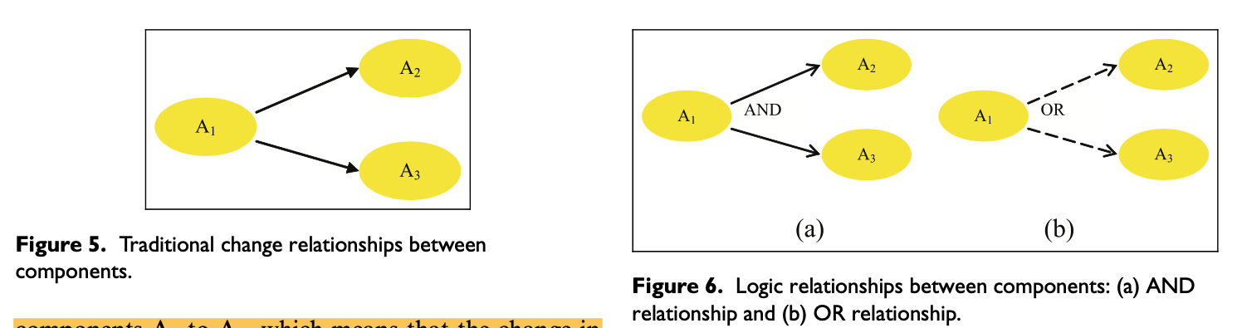

Slide 63
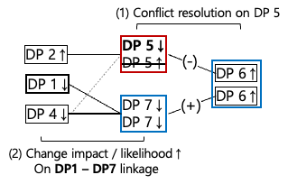
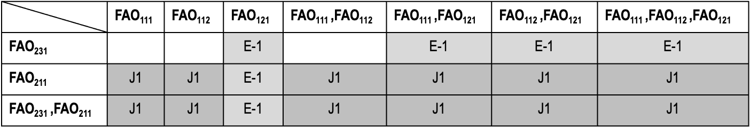
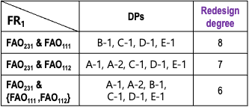
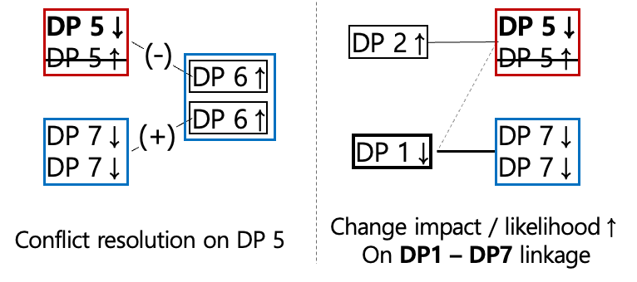
문제 상황 → 문제점 → 한계 → 아이디어 → 방법론
Aggregation) conflict resolution for minimizing redesign effort
to handle multi functional requirements
Direct conflict
Indirect conflict
다음 충돌을 피하기 위한 선택 (resolution)
그에 대한 likelihood & impact 증가 (penalty)
Possible candidates
Candidates’ redesign impact
Redesign effort 를 최소화 하는 설계 변경 옵션 선택
Candidate 1
Candidate 2
Candidate 3
FR
FR 1
FR 2
FR 1
FR 2
FR 1
FR 2
FAO set
FAO₁₁₁ ,FAO₁₁₂
FAO₂₃₁
FAO₁₁₁
FAO₂₃₁
FAO₁₁₂
FAO₂₃₁
Final DPs
A-1, A-2, B-1
C-1 , D-1, E-1
A-1, A-2
C-1 , D-1, E-1
B-1
C-1 , D-1, E-1
Redesign duration

Slide 64
무엇을 풀것이냐
문제 세팅까진 okay / 문제 상황도 okay. 그런데 구체적으로
1) 어떤 문제를 풀 것인가.
- redesign에 따른, 신규 부품 개발/사용으로 인한 cost
- redesign duration을 최소화
-
2) 어떻게 풀 것인가. 가 아직은 안보인다. 즉, 이번에 level을 높여 보자

